Slide 1
Αρχιτεκτονικός Σχεδιασμός Ι Μαρία Βρασίδα

Slide 2
Γλώσσα Επικοινωνίας
Γλώσσα
Γράμματα
Λέξεις
Γραμματική
Προτάσεις
Παράγραφοι
Ιστορία
Νόημα
Μήνυμα
Σχέδιο
Γραμμή
Σχήμα
Αρχές
Μέρος του σχεδίου
Ολοκληρωμένο Σχέδιο
Έργο
Νόημα
Μήνυμα

Slide 3
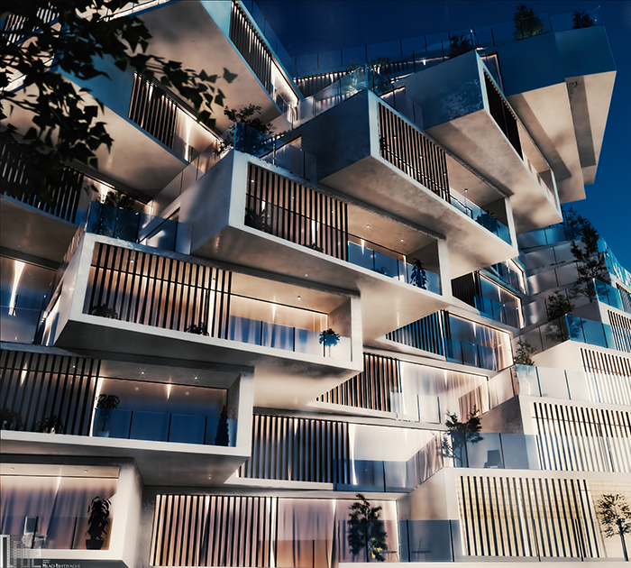
Αρχιτεκτονικός σχεδιασμός είναι η κατανόηση και απεικόνιση πολύπλοκων τρισδιάστατων αντικειμένων με γραφικό τρόπο

Slide 4
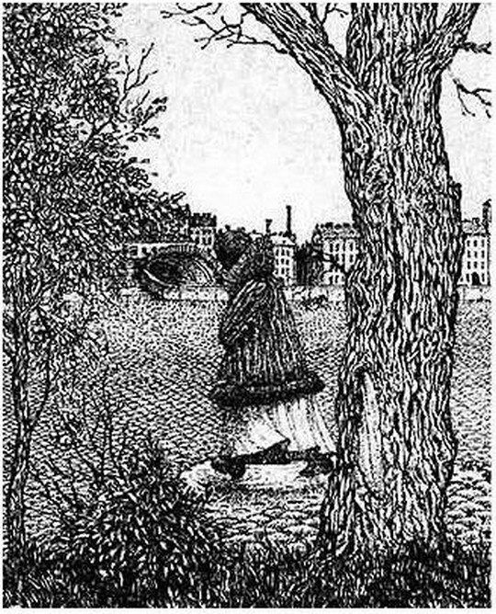
Αυτό που βλέπουμε δεν είναι πάντα αυτό που είναι!!!

Slide 5
Ανάγκη Τυποποίησης

Slide 6
Τύποι Σχεδίων
Σκίτσα Ιδεών
Παρουσίαση Βασικής ιδέας
Σχέδια
Διαγράμματα χώρου
Κατόψεις
Τομές
Όψεις
Προοπτικά
Λεπτομέρειες
ΜΑκέτα

Slide 7
Απεικόνιση βασικής ιδέας
Σκίτσα ιδεών

Slide 8
Σκίτσα

Slide 9
Διάγραμμα χώρου

